Slide 1
Graf a rovnica nepriamej úmernosti
Vzorové príklady

Slide 2
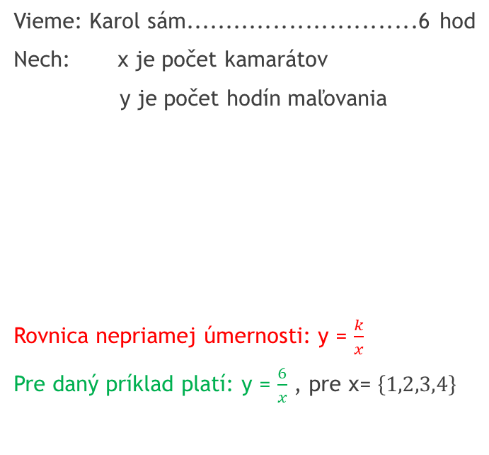
PRÍKLAD 1: Karol by vymaľoval telocvičňu sám za 6 hodín. a) Za koľko hodín by vymaľoval telocvičňu s jedným, s dvomi, s tromi, so štyrmi kamarátmi? Riešenie napíš do tabuľky a zostroj graf. b) Zapíš rovnicou závislosť veličín v úlohe.
Vieme: Karol sám.............................6 hod
Nech: x je počet kamarátov
y je počet hodín maľovania
Rovnica nepriamej úmernosti: y = $\frac{k}{x}$
Pre daný príklad platí: y = $\frac{6}{x}$ , pre x= $\left\{1,2,3,4\right\}$
Graf:
Graf tvorí 5 bodov.

Slide 3
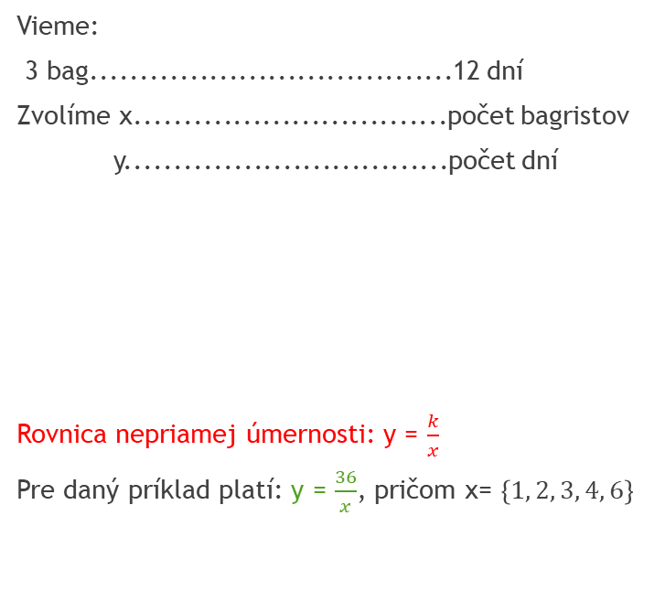
PRÍKLAD 2: Úprava mestského parku trvá trom bagristom 12 dní. Koľko by úprava trvala 1, 2, 4, 6 bagristom? a) Riešenie napíš do tabuľky a zostroj graf. b) Zapíš rovnicou závislosť veličín v úlohe.
Vieme:
3 bag.....................................12 dní
Zvolíme x................................počet bagristov
y.................................počet dní
Rovnica nepriamej úmernosti: y = $\frac{k}{x}$
Pre daný príklad platí: y = $\frac{36}{x}$, pričom x= $\left\{1, 2, 3, 4, 6\right\}$
Graf:
Graf tvorí 5 bodov.

Slide 4

Čo vyjadruje nepriama úmernosť, aký vzťah nezávislej a závislej premennej? Aký je jej graf? Aký je predpis (vzorec) tejto funkcie? Čo je to koeficient nepriamej úmernosti?

